Slide 1

Детское экспериментирование в развитии познавательной активности дошкольников
Воспитатель МБДОУ «Дюймовочка» Герасимова Р. В.

Slide 2

Расскажи - и я забуду,
покажи - и я запомню,
дай попробовать - и я пойму.
Китайская пословица

Slide 3

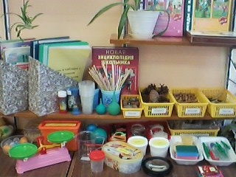
Мини-лаборатория

Slide 4
Мини - лаборатория (центр науки)
В мини - лаборатории (центре науки) могут быть выделены:
место для постоянной выставки, где дети размещают музей, различные коллекции, экспонаты, редкие предметы (раковины, камни, кристаллы, перья и т.д.);
место для приборов;
место для выращивания растений;
место для хранения материалов (природного, «бросового»);
место для проведения опытов;
место для неструктурированных материалов (стол «песок - вода» или ёмкость для воды, песка, мелких камней и т.д.).

Slide 5
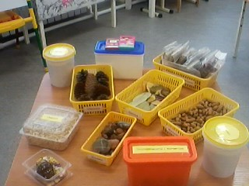
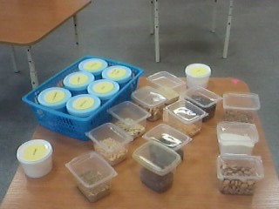
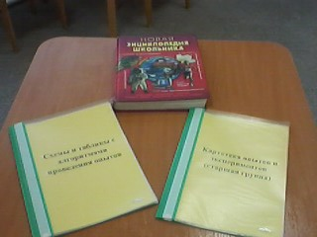
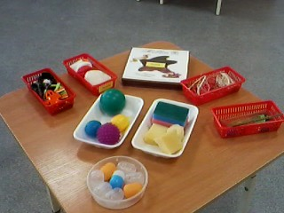
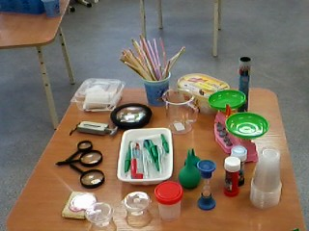
Природные материалы
Пищевые продукты
Приборы для проведения
опытов
Бросовый материал
Книги познавательного характера, схемы и таблицы с алгоритмами

Slide 6
Приборы и оборудование
мини - лаборатории:
Микроскопы, лупы, зеркала, различные весы (безмен, напольные, аптечные, настольные); магниты, термометры, бинокли, электрическая цепь, верёвки, линейки, песочные часы, глобус, лампа, фонарик, венчики, взбивалки, мыло, щётки, губки, пипетки, желоба, одноразовые шприцы без игл, пищевые красители, ножницы, отвёртки, винтики, тёрка, клей, наждачная бумага, лоскуты ткани, клей, колёсики, мелкие вещи из различных материалов (дерево, пластмасса, метал), мельницы.
Ёмкости: пластиковые банки, бутылки, стаканы разной формы, величины, мерки, воронки, сито, формочки, лопатки.
Материалы: природный (желуди, шишки, семена, скорлупа, сучки, спилы, крупа и т.п.); «бросовый» (пробки, палочки, куски резиновых шлангов, трубочки для коктейля и т.п.).
Неструктурированные материалы: песок, вода, опилки, древесная стружка, опавшие листья, измельчённый пенопласт.

Slide 7
Свою работу по экспериментальной деятельности с детьми строю по трём взаимосвязанным направлениям:
1. Живая природа - характерные особенности сезонов, многообразие живых организмов, как приспособление к окружающей среде.
2. Неживая природа - воздух, вода, почва, свет, цвет, теплота.
3. Человек - функционирование организма; рукотворный мир: материалы и их свойства, преобразование предметов и явлений и др.

Slide 8
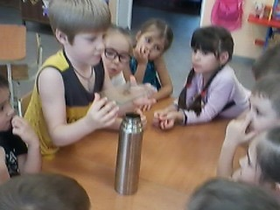
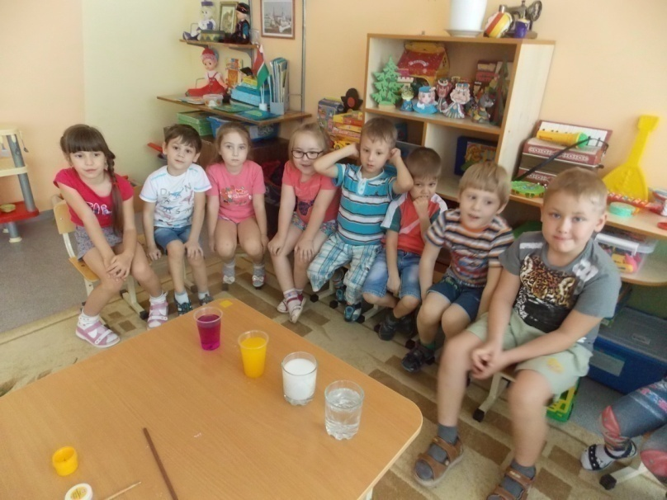
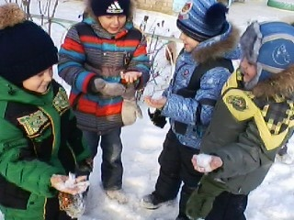
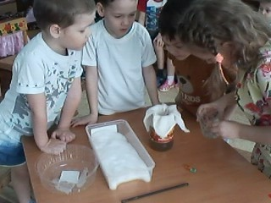
Свойства воды

Slide 9
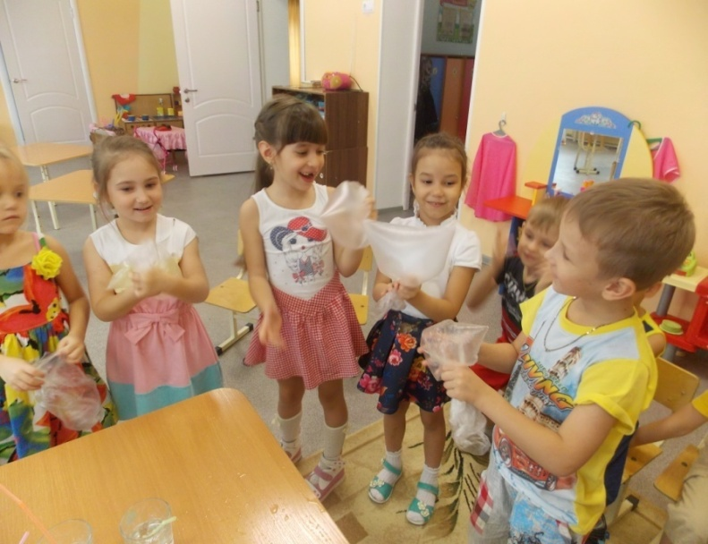
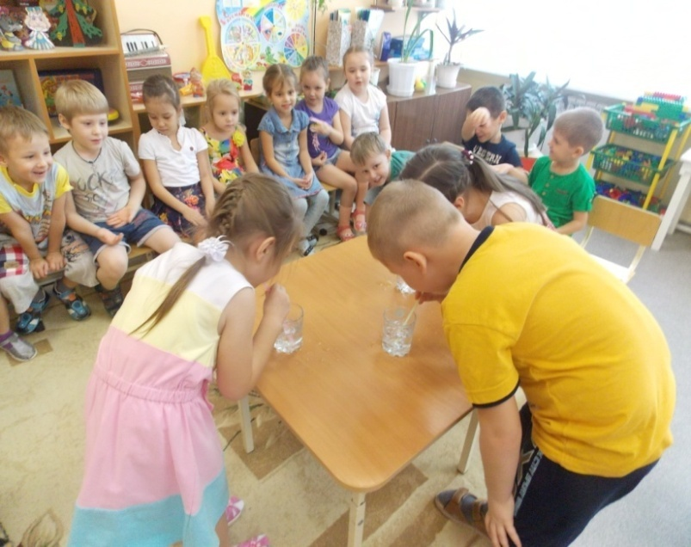
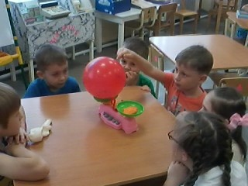
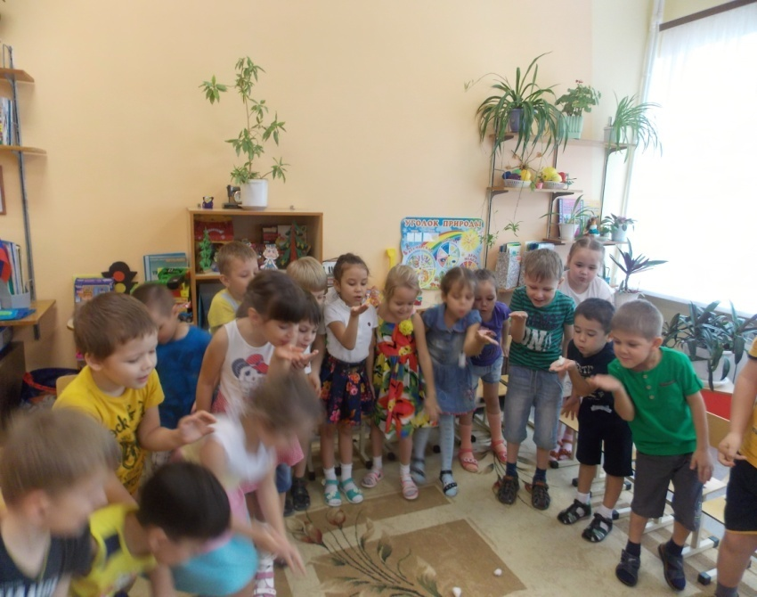
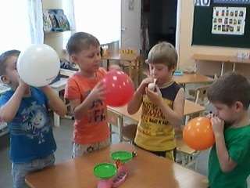
Свойства воздуха

Slide 10
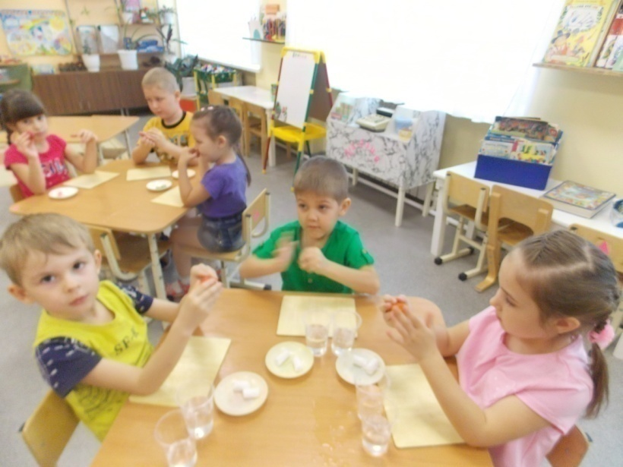
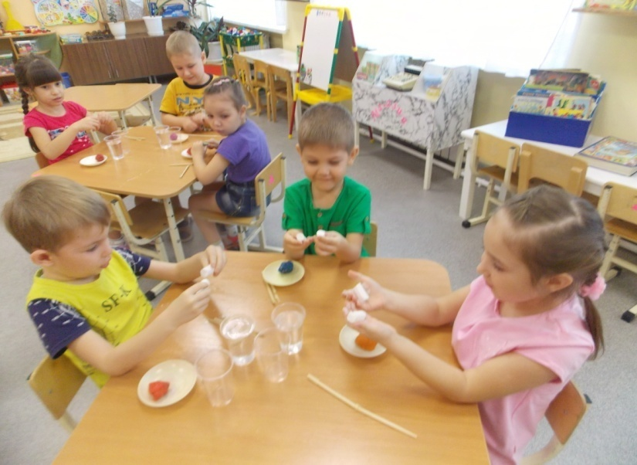
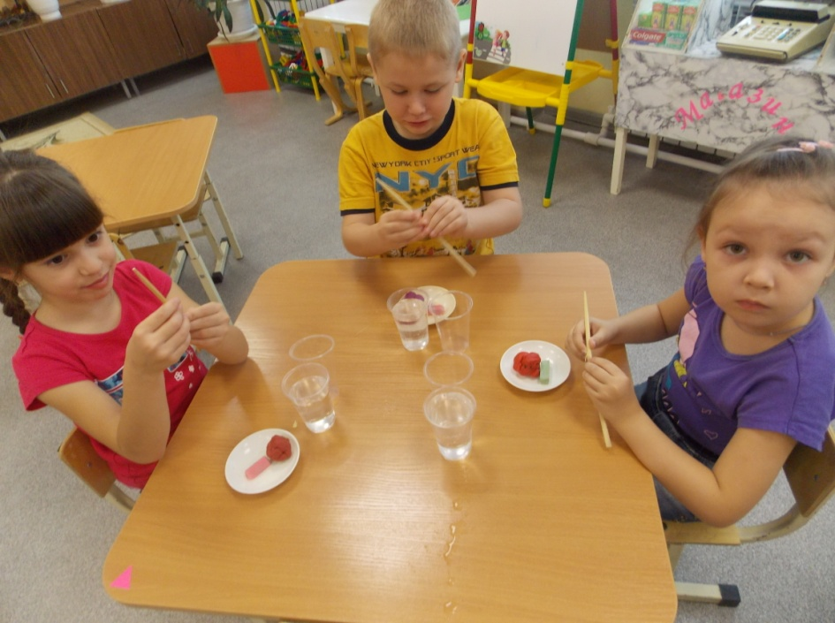
Свойства веществ

Slide 11
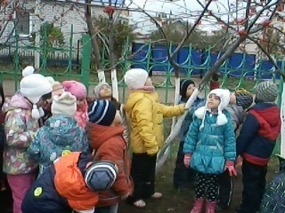
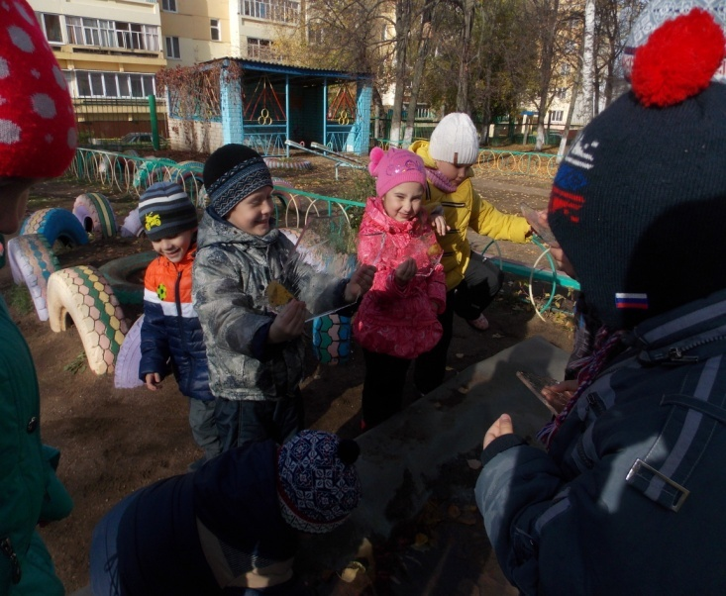
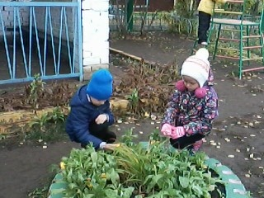
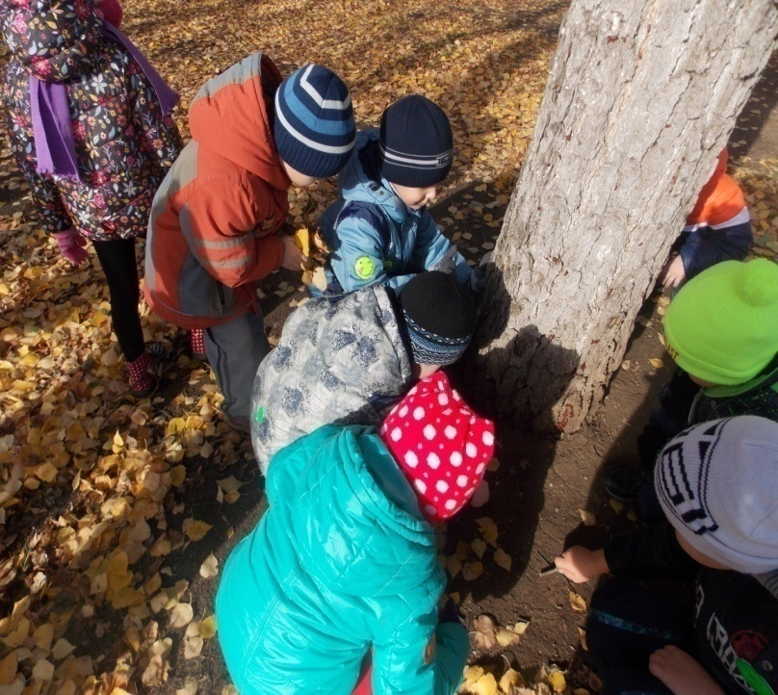
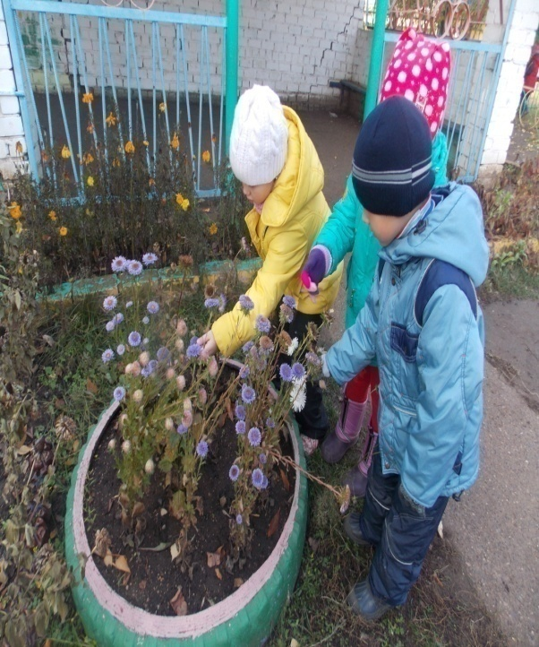
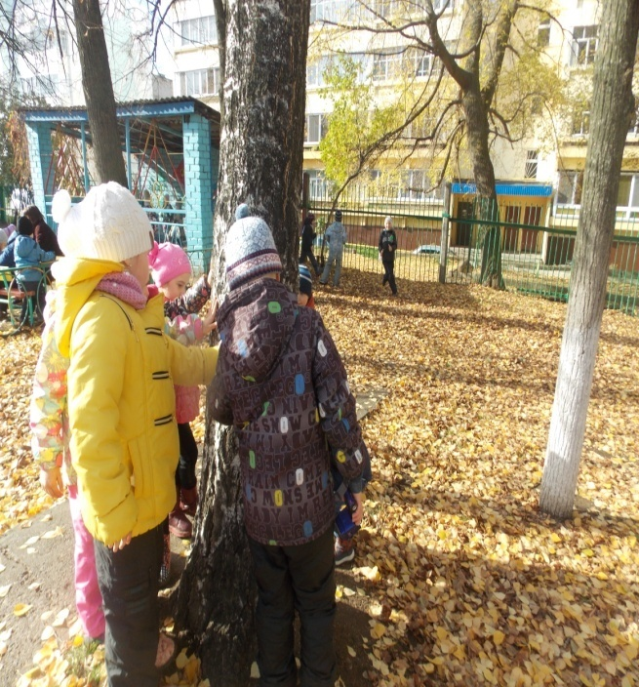
Опытно-экспериментальная
деятельность на прогулке

Slide 12
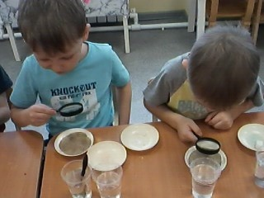
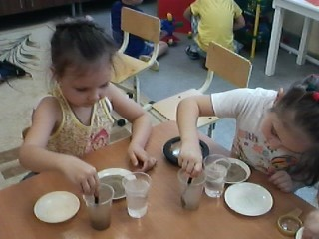
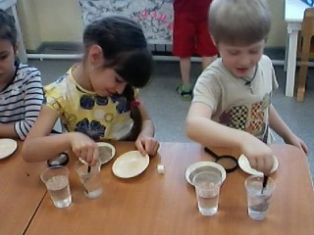
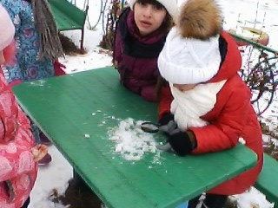
Строение веществ

Slide 13
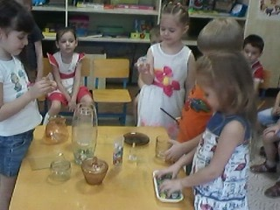
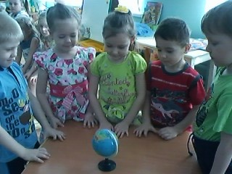
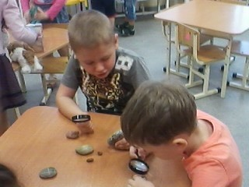
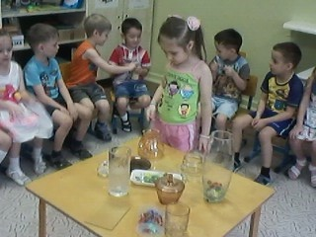
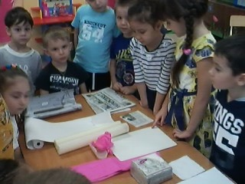

Slide 14
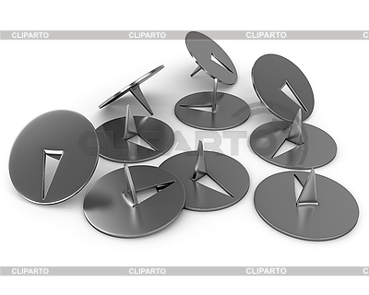

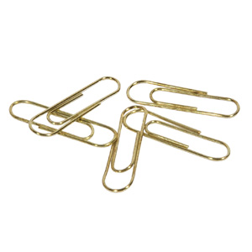
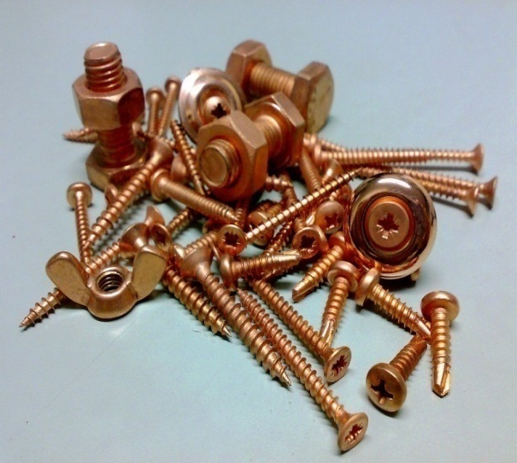
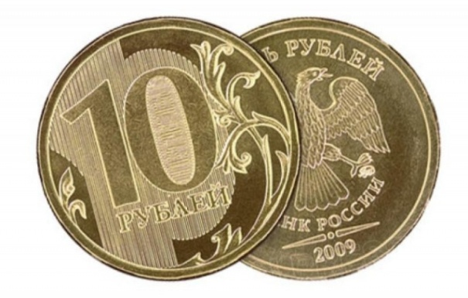
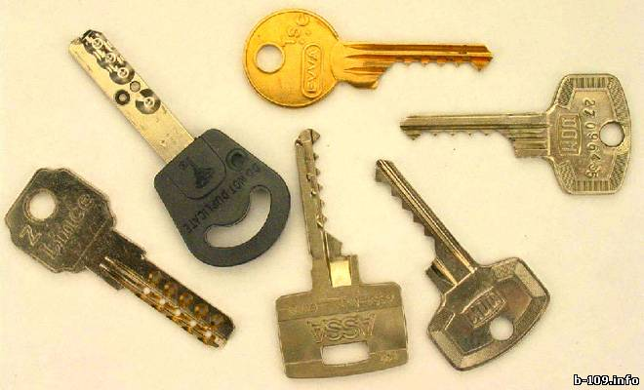

Эксперименты с магнитом

Slide 15
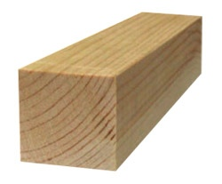
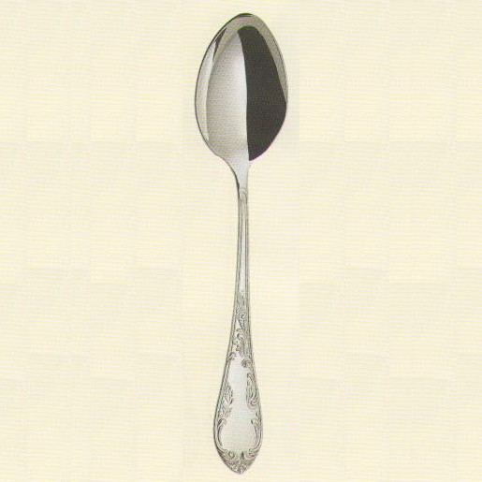
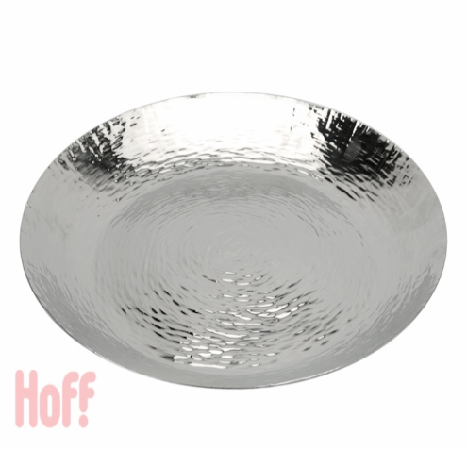
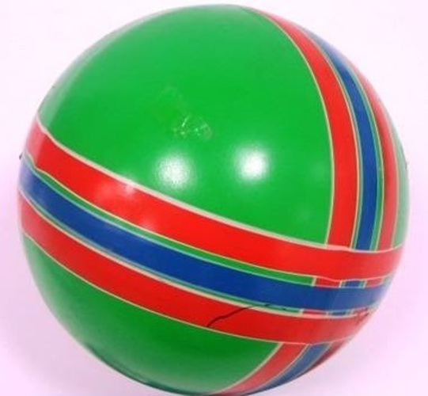
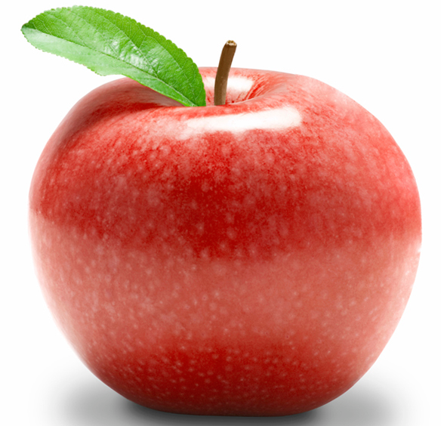
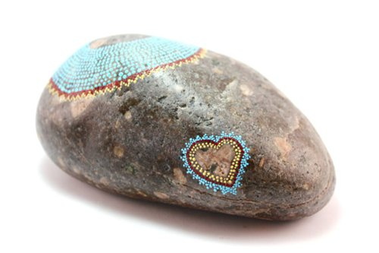
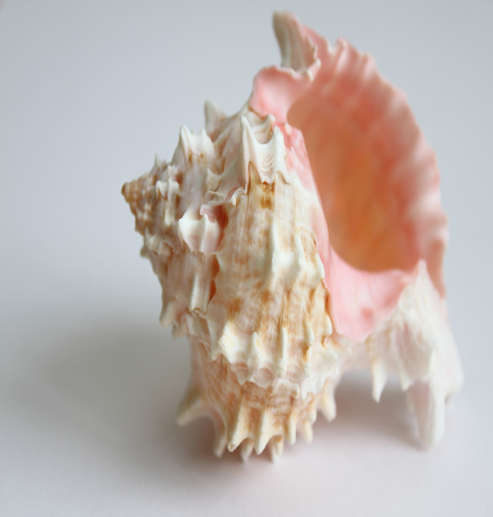
Эксперимент
«Определяем плавучесть предметов»

Slide 16
Динамика овладения детьми старшего дошкольного возраста экспериментальной деятельностью
Расширяется кругозор, в частности обогащаются знания о живой природе, о взаимосвязях, происходящих в ней; об объектах неживой природы (воде, воздухе, солнце и т.д.) и их свойствах. О свойствах различных материалов (резине, железе, бумаге, стекле и др.), о применении их человеком в своей деятельности.
У детей появляются навыки планирования своей деятельности, умения выдвигать гипотезы и подтверждать предположения, делать выводы.
Развиваются качества личности: самостоятельность, инициативность, креативность, познавательная активность и целеустремленность.
Экспериментальная работа вызывает у детей интерес к исследованию природы, стимулирует их к получению новых знаний

Slide 17
Алгоритм подготовки и проведения
познавательно – исследовательской деятельности
Предварительная работа (экскурсии, наблюдения, беседы, чтение, рассматривание иллюстративных материалов, зарисовки отдельных явлений, фактов и прочее) по изучению теории вопроса.
Определение типа, вида и тематики непосредственно образовательной деятельности (НОД) - экспериментирования.
Выбор цели, задач работы с детьми (как правило, это образовательные, развивающие, воспитывающие задачи).
Игровой тренинг внимания, восприятия, памяти, логики, мышления.
Предварительная исследовательская работа с использованием оборудования, учебных пособий (в мини - лаборатории или центре науки).
Выбор и подготовка пособий и оборудования с учётом сезонности, возраста детей, изучаемой темы.
Обобщение результатов наблюдений в различной форме (дневники наблюдений, коллажи, мнемотаблицы, фото, пиктограммы, рассказы и рисунки и т.д.) с целью подведения детей к самостоятельным выводам по результатам исследования.

Slide 18
Структура занятия детского экспериментирования
Выделение и постановка проблемы (выбор темы исследования);
Прогнозирование результата (старший дошкольный возраст);
Уточнение правил безопасности в ходе экспериментирования;
Распределение детей на подгруппы, выбор ведущих, помогающих организовать работу сверстников, комментирующих ход и результаты совместной деятельности (старший дошкольный возраст);
Выполнение эксперимента (под руководством воспитателя);
Наблюдение результатов эксперимента;
Фиксирование результатов эксперимента;
Формулировка выводов (самостоятельно в среднем и старшем дошкольном возрасте)

Slide 19
"Пустая голова не рассуждает: чем больше опыта, тем больше способна она рассуждать".
П. П. Блонский.

Slide 20
Спасибо за внимание к экспериментированию!

